Slide 1
JRIRI DJAMEL
Presentation Projet Bash :
CONVERTISSEUR CALENDRIER
CNAM 2018-2019

Slide 2
OUTILS UTILISES
Logiciel de virtualisation :Virtual Box
Distribution : Debian
Langage:Bash

Slide 3
Presentation du projet :
Le script ''heggreg.sh'' permet de convertir le calendrier hégirien en gregorien ainsi que le calendrier grégorien en hégirien.
Le script ''gregthai.sh'' permet de convertir le calendrier gregorien en thailandais ainsi que le calendrier thailandais en gregorien.

Slide 4
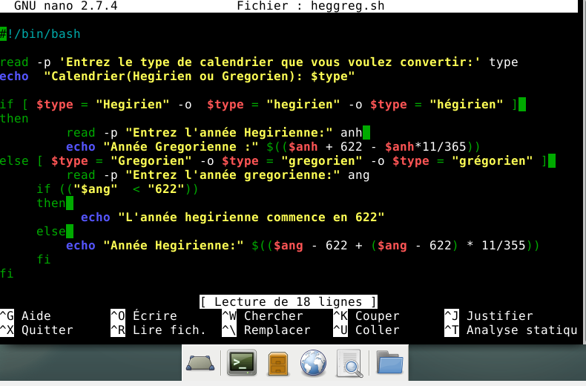
LE CODE : Convertisseur Hegirien/Gregorien
Si l'utilisateur entre hegirien alors la date sera convertie en gregorien.
Si l'utilisateur entre gregorien elle sera alors convertie en hegirien
Remarque : ne pouvant pas utilisé les decimales le résultat est approximatif (6mois) car il est arrondi

Slide 5
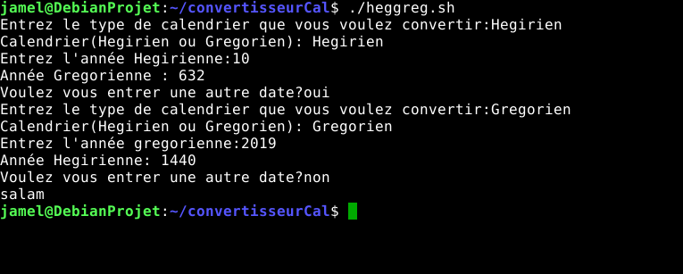
Test : Convertisseur Hegirien/Gregorien

Slide 6
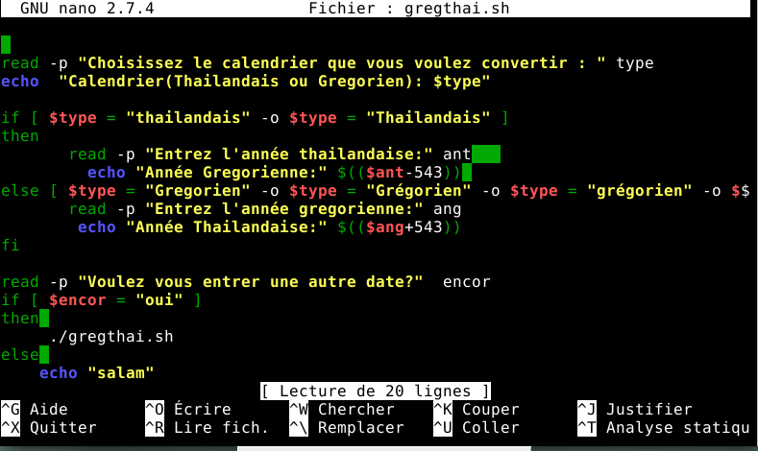
LE CODE : Convertisseur Gregorien/Thailandais
Comme le premier si il entre thailandais alors il sera converti en en gregorien et vice versa
Si il desire recommancer le script se relancera

Slide 7
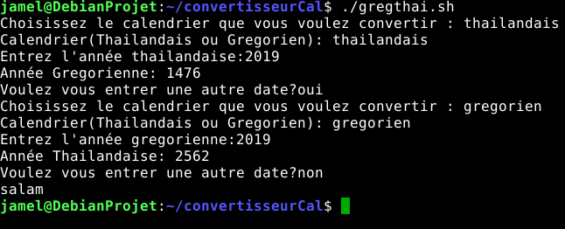
Test : Convertisseur thailandais gregorien

Slide 8
FIN

